Slide 1
TECH ROADMAP | subject consistency entry points
01
AR图像生成技术路线图：从空间token到语义token
核心判断：AR图像生成正在从“按空间格子预测”转向“按语义与高熵表征组织生成”；主体一致性的机会点出现在 tokenizer 排列、身份块注意力和可回写精炼。
2024
2025
2026
AR追平扩散
VAR / LlamaGen / Emu3
高分辨率与混合架构
SimpleAR / Infinity / OmniGen2
Token范式重构
EOSTok / SemTok / BitDance / GRN
2D空间token
1D语义token
二值token / 连续头
HBQ近无损latent
表征层
next-token
next-scale
next-patch diffusion
global refinement
生成层
无显式身份通道
身份token可聚类
容量/速度baseline
漂移后可回写
一致性层
本汇报聚焦：EOSTok 作为语义token路线；BitDance 作为高熵二值token baseline
Sources: VAR arXiv:2404.02905; EOSTok arXiv:2605.00503; BitDance arXiv:2602.14041; GRN arXiv:2604.13030
AR图像生成与1D语义Token · 主体一致性调研

Slide 2
PAPER ABSTRACT | main method
02
EOSTok 摘要：端到端 1D 语义 tokenizer 让 AR 看见语义结构
EOSTok
问题
方法
End-to-End Autoregressive Image Generation with 1D Semantic Tokenizer
传统视觉 tokenizer 输出固定 2D 网格，AR 只能按光栅或尺度顺序预测；身份、姿态、背景在 token 序列里被混在一起。
EOSTok 将图像压缩成 1D 语义 token，并用端到端训练把重建目标与生成目标联合起来，让 tokenizer 受 AR 结果反馈。
ICML 2026 Spotlight
ByteDance Seed / Caltech / Stanford
FID 1.48
1D token
创新
一致性启示
ImageNet 256² / no guidance
按语义组织视觉序列
相比先训 tokenizer 再训生成器，EOSTok 把 tokenizer 作为生成系统的一部分优化；同时利用视觉基础模型增强 1D token 的语义性。
若身份 token 在 1D 序列中形成稳定块，AR 可增强身份块 attention，或将身份块前置来减轻长程衰减
研究位置：不是单纯换一个 codebook，而是让 tokenizer 在训练时直接感知下游 AR 生成目标。
汇报一句话：EOSTok 的价值不只是“FID更好”，而是把视觉token从空间索引变成语义单位，为主体一致性提供结构先验
Source: EOSTok, arXiv:2605.00503, submitted 2026-05-01, ICML 2026 Spotlight
AR图像生成与1D语义Token · 主体一致性调研

Slide 3
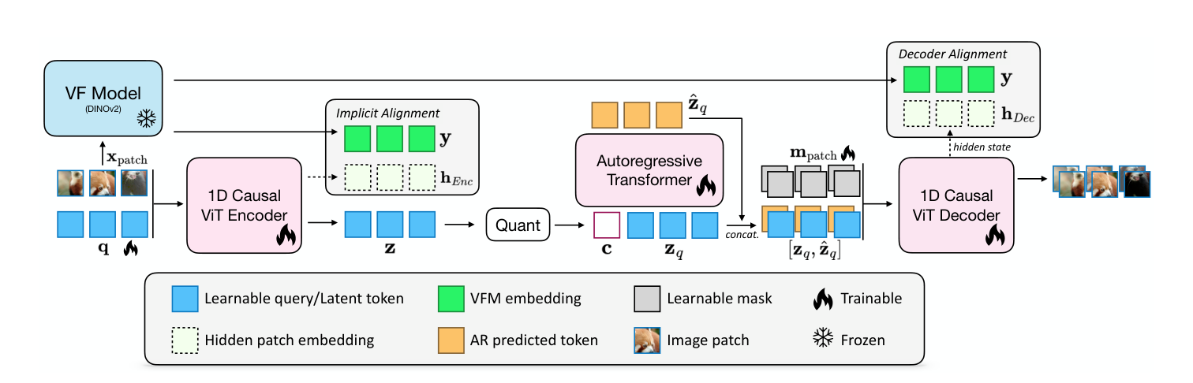
SOURCE FIGURE | EOSTok Figure 2
03
EOSTok 原论文图：端到端训练把 tokenizer 与 AR 生成器绑在一起
原论文 Figure 2
图中关键：VFM(DINOv2)提供语义表征；1D causal ViT encoder 产出 latent token；AR Transformer 的 next-token loss 反向约束 tokenizer；APR/decoder alignment 把 AR 预测重新拉回像素空间。
为什么利于一致性
可研究的身份块
区别于扩散控制
tokenizer 被生成损失监督，语义 token 不只是重建压缩码。
若身份相关 token 稳定聚集，可做身份块前置或 attention 增强。
一致性约束可前移到 token 排列，而非只在采样阶段补救。
Source figure: EOSTok Figure 2, arXiv:2605.00503; Chinese callouts are interpretation for subject consistency
AR图像生成与1D语义Token · 主体一致性调研

Slide 4
PAPER ABSTRACT | baseline model
04
BitDance 摘要：用高熵二值token做强AR baseline
BitDance
问题
VQ codebook 索引的词表容量有限；超大词表 softmax 代价高，长序列 AR 推理慢。
Scaling Autoregressive Generative Models with Binary Tokens
方法
把视觉 token 二值化：每个 token 是高维二进制向量，理论状态数最高可达 2^256。
2026.02 | ByteDance + CUHK + SJTU + CAS + NUS
关键机制
不用标准分类头，而用 binary diffusion head 在连续超立方体顶点附近预测二值 token。
FID 1.24
260M
ImageNet 256² / AR最优
参数规模
加速策略
next-patch diffusion 并行预测多个 token，在保持质量的同时提升吞吐。
baseline 角色：检验“强 token 容量与高效解码”本身能否带来一致性，而不是语义分组带来的收益。
为什么适合作 baseline
BitDance 是“表征容量/效率”路线的代表；EOSTok 是“语义组织”路线的代表。两者对比能把主体一致性的来源拆开：语义排列 vs 高熵token表达。
Source: BitDance, arXiv:2602.14041, submitted 2026-02-15; reported FID 1.24, 260M params, 8.7x speedup
AR图像生成与1D语义Token · 主体一致性调研

Slide 5
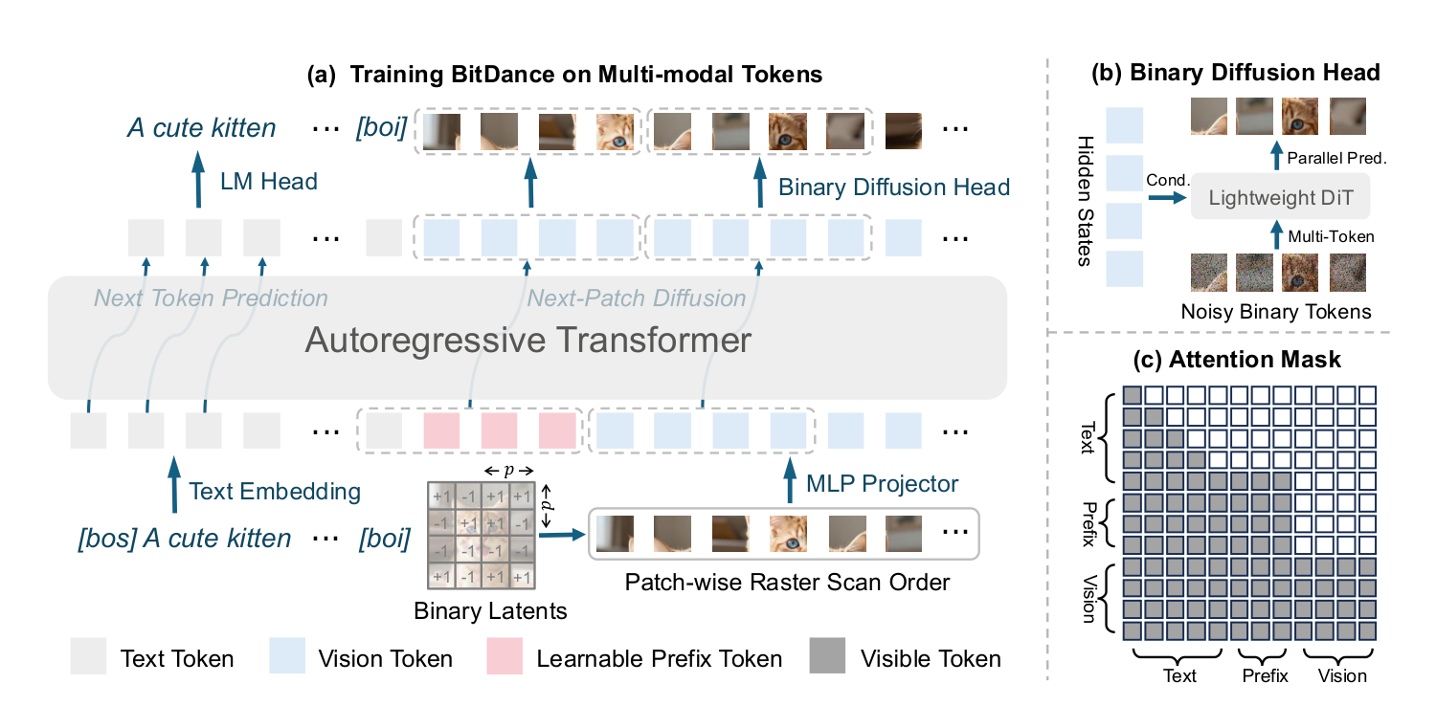
SOURCE FIGURE | BitDance Figure 4
05
BitDance 原论文图：binary token baseline 的训练与解码架构
原论文 Figure 4
baseline 读法
BitDance 原图给出三件事：
1. 多模态 token 序列仍按 AR 方式训练
2. vision token 变成 binary latents
3. binary diffusion head 支持 parallel pred.
和 EOSTok 的差别
EOSTok：语义组织与端到端 tokenizer
BitDance：二值容量与并行解码效率
汇报结论
BitDance 证明 AR 的 token 容量和速度可以非常强；EOSTok 则提供语义可控性。二者合起来，指向“高熵表征 + 语义排序 + 可回写精炼”的下一代 AR 主体一致性路线。
Source figure: BitDance Figure 4, arXiv:2602.14041; comparison proposal is inferred from EOSTok and BitDance mechanisms
AR图像生成与1D语义Token · 主体一致性调研

